Slide 1


PARKSIDE
COMMONS
PLAN DE REUBICACIÓN DE LA
REUNIÓN DE RESIDENTES
27 de agosto de 2026

Slide 2
Cathy Sims
Laurie Lindsey
Especialistas en reubicación bilingües
Lesvia Castro
Arnim Amador – En el lugar
Calling/Texting: 📞 (866) 360-3515 Email: ✉️
Llamando/Enviando mensajes: 📞 (866) 360-3515
Correo electrónico: ✉️
csims@mitrelo.com
lcastro@mitrelo.com
l.lindsay@mitrelo.com
aamador@mitrelo.com
Sitio web/Internet🌐: www.mitrelo.com
EQUIPO DE REUBICACIÓN DEL MIT
y
INFORMACIÓN DE CONTACTO

Slide 3
PLAN DE REUBICACIÓN DE RESIDENTES
Plan de traslado por fases para
Residentes de Parkside Commons

Slide 4
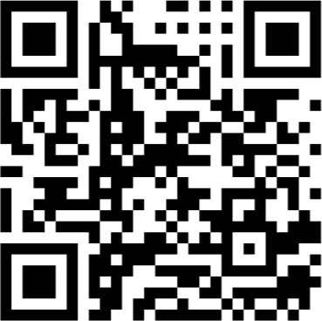
Garantizar el cumplimiento al 100% de los tratamientos y retratamientos de Enviro Pest Control brindando apoyo a la gestión de la propiedad con llamadas telefónicas y avisos a los residentes.
Realiza reuniones de residentes para explicar el proceso.
Hay que completar encuestas a residentes. Código de barras de escaneo.
Realiza evaluaciones de residentes con el equipo de mudanzas y reubicación para identificar el contenido de la vivienda y cuántas cajas y suministros de mudanza serán necesarios.
Identificar a los residentes que necesitan unidades accesibles con ADA, transmitir solicitudes de barras de apoyo de ducha a la construcción e identificar y documentar necesidades médicas y domésticas especiales.
¿Cómo sabré que es mi momento de mudarme?
FASE 1
PREPARACIÓN

Slide 5
AVISOS Y COMUNICACIÓN DE RESIDENTES
Todos los avisos de residente se distribuirán tanto en inglés como en español para garantizar una comunicación clara.
Los residentes recibirán avisos durante todo el proceso de renovación y traslado, para que se les informe sobre las actividades futuras que les afecten tanto a nivel individual como en todo el edificio.
Avisos de evaluación
Los residentes fueron notificados cuando el equipo de reubicación y los representantes de mudanzas debían visitar sus hogares.
El propósito de las visitas
El equipo de reubicación evaluó las necesidades de los residentes y realizó un seguimiento con los planes individuales de reubicación.
Durante las visitas, los residentes hicieron preguntas y/o expresaron cualquier preocupación que hubiera en el momento.
Los representantes de la empresa de mudanzas evaluaron los apartamentos para determinar los materiales de embalaje y los servicios necesarios para la mudanza.
Avisos de reubicación de 30 días
Los residentes recibirán un aviso previo informándoles de que se acerca su traslado.
Este aviso proporciona tiempo suficiente para que los residentes se preparen y contacten con el equipo de reubicación ante cualquier pregunta que tengan.

Slide 6
Avisos de traslado
Los avisos de traslado proporcionarán a los residentes los detalles de su traslado, incluyendo:
La unidad a la que se mudarán
La fecha y hora previstas para la mudanza
Instrucciones y expectativas para el día de la mudanza
Se emitirán avisos de traslado para:
Mudanzas temporales – El residente se trasladará a otra unidad dentro de la propiedad durante las reformas.
Mudanzas de regreso – El residente se trasladará a su unidad original, si corresponde en el momento de la mudanza.
Costos de mudanza
Sin coste para los residentes
Avisos generales de construcción
Se proporcionarán avisos adicionales durante todo el proceso de renovación para mantener informados a los residentes sobre las actividades relacionadas con el edificio. Estos pueden incluir actualizaciones relativas a:
Cortes temporales de agua
Interrupciones temporales de energía
Disponibilidad de ascensores, etc.
Entrega de avisos y apoyo a los residentes
Los avisos se entregarán en mano a los residentes y también estarán disponibles copias en la página web de Mit Relocation https://mitrelo.com/. Los residentes programados para la reubicación serán contactados directamente por el equipo de reubicación para revisar el proceso, responder preguntas y ofrecer apoyo antes, durante y después de su mudanza.

Slide 7
Aviso de 30 días
Aviso de traslado temporal
Aviso de mudanza
Los avisos se entregarán en mano a los residentes. Los residentes programados para la reubicación serán contactados directamente por el equipo de reubicación para revisar el proceso, responder preguntas y ofrecer apoyo antes, durante y después de su mudanza.
CON REUBICACIÓN AVISOS

Slide 8
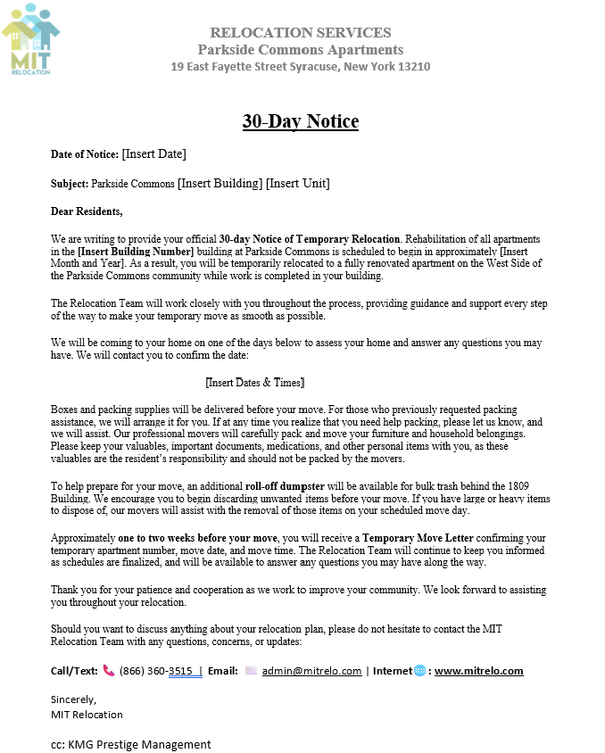
AVISO DE 30 DÍAS

Slide 9
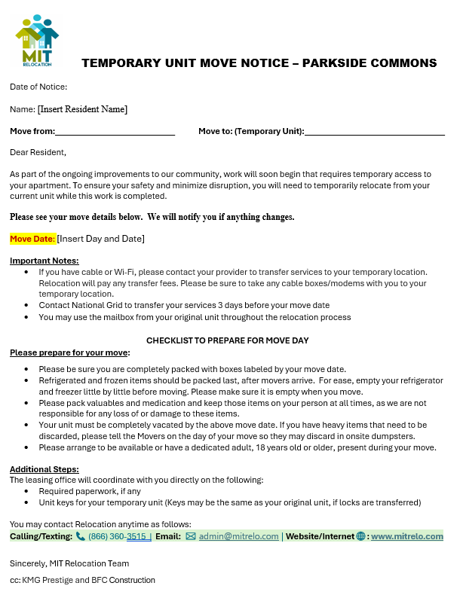
UNIDAD TEMPORAL
AVISO DE MOVIMIENTO

Slide 10
FASE 2
MUDANZA
PREPÁRATE PARA TU MUDANZA:
Empieza a deshacerte de los objetos que no piensas llevarte, muebles rotos, ropa vieja, zapatos viejos que ya no necesitas.
Se proporcionará un contenedor en el lugar para artículos a granel.
DÍA DE MUDANZA:
Los residentes se comunican con los mudanceros, objetos a granel para desechar, objetos frágiles, etc.
Apoya a los residentes con las últimas preguntas y la resolución de problemas.
Lista de verificación de traslado completada.

Slide 11
Lista de comprobación de mudanzas para la reubicación del MIT
Nombre de la propiedad: _______________________________________
Nombre del residente: _______________ Fecha de traslado: _________ Unidad #: _______ Unidad temp: _______
OBJETOS DE VALOR Y BIENES MUEBLES
IMPORTANTE: Los residentes son responsables de asegurar y transportar personalmente los objetos de valor.
Elementos confirmados retirados por el residente. Ejemplos a continuación, pero no limitado: Teléfonos ☐ móviles Portátiles Ordenadores ☐ Sistemas ☐ de juego Joyería ☐ Otros medicamentos ☐: _________________________________________________________________________________________________
RECONOCIMIENTO DE RESPONSABILIDAD DE RESIDENTE
Reconozco que:
He retirado o asegurado todos los objetos de valor y objetos personales sensibles.
Cualquier objeto no retirado podrá ser manipulado o trasladado como parte del proceso de renovación.
La dirección y los contratistas no se hacen responsables de la pérdida o daño a objetos de valor asegurados por mí, el residente.
Todos los aparatos electrónicos funcionan correctamente (televisores, ordenadores, equipos de juegos, etc.)
Firma de residente: ______________________________________ Fecha:_________________________
VERIFICACIÓN DEL PROCESO DE MUDANZA – DEBE FIRMARSE UNA VEZ FINALIZADA LA MUDANZA
☐ Todas las pertenencias de los residentes fueron trasladadas a la unidad temporal; la unidad está completamente vacía de todos los objetos, basura, etc. No ☐ se dañó ni roció ningún objeto durante la mudanza
Si ☐ se produjeron daños, enumera a continuación:
DESPEDIDA FINAL
Firma del residente: ___________________________ Fecha: __________
Nombre del representante de la propiedad: __________________________
Firma del representante de propiedades: _______________________ Fecha: __________
LISTA DE VERIFICACIÓN DE MUDANZAS DE REUBICACIÓN

Slide 12
MOVE CREW
EQUIPO DE TRASLADO
Licenciado | Asegurado | Servicios profesionales de mudanzas
  Llegada puntual, empleados formados y corteses, y equipos profesionales de mudanza
  Comunicación clara antes y durante los traslados
  Carga, transporte y configuración eficientes en el destino
MOVE CREW
EQUIPO DE TRASLADO
¡Mudanceros en los que puedes confiar!

Slide 13
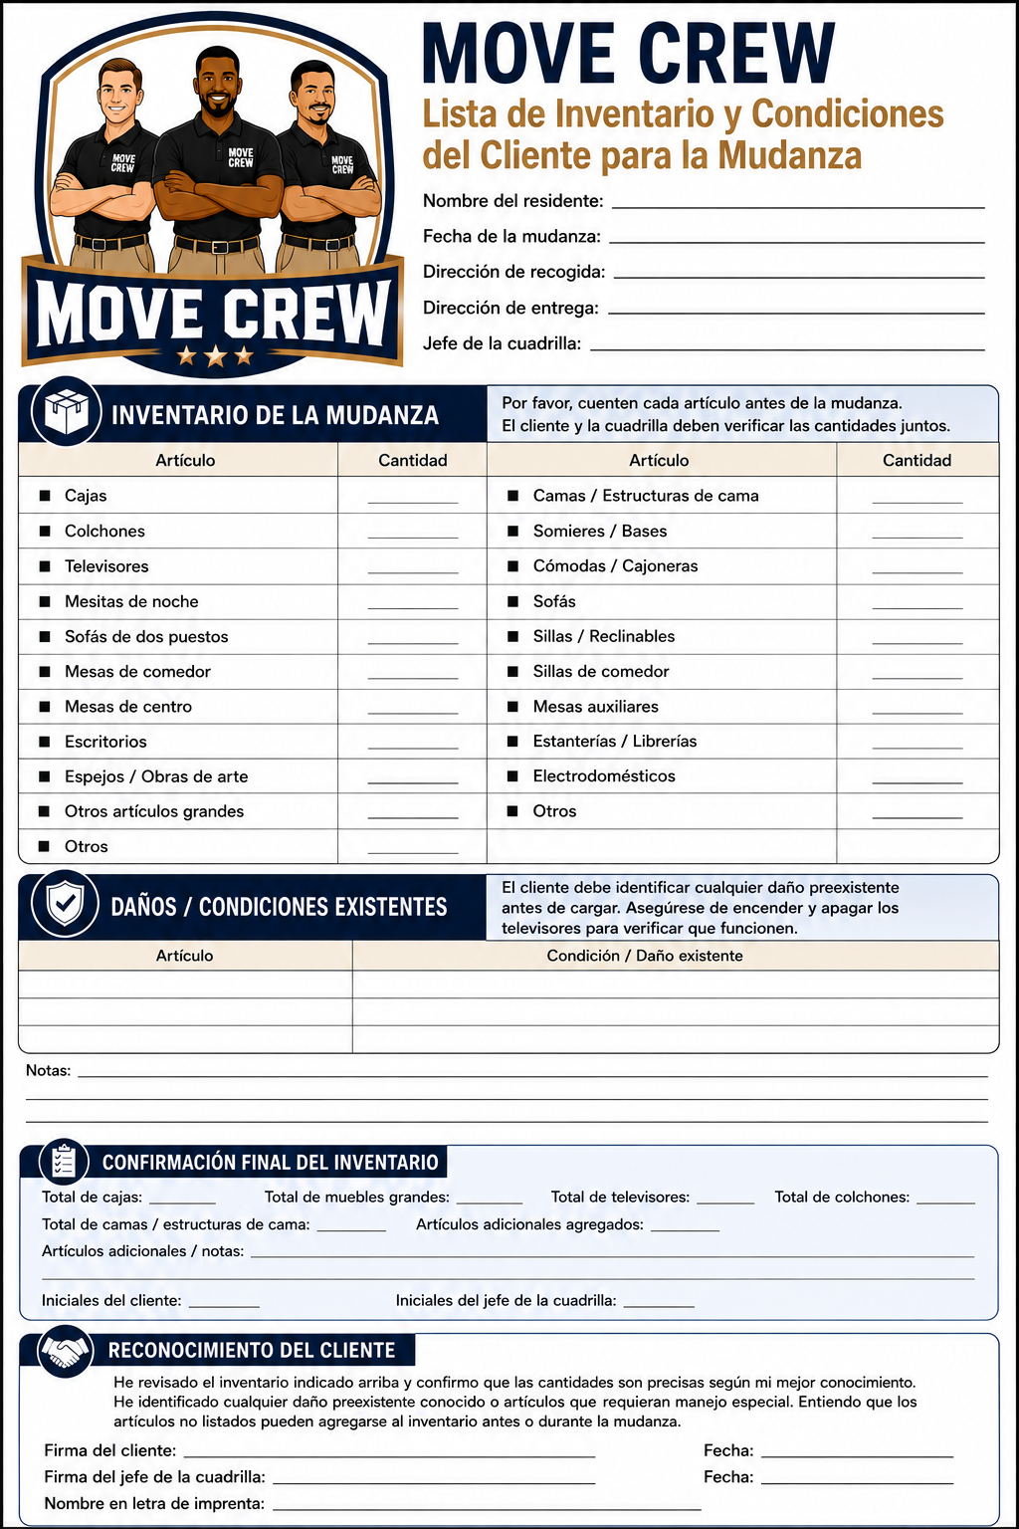
EQUIPO DE TRASLADO
Lista de verificación de inventario y estado de traslado del cliente

Slide 14
Damos la bienvenida a los residentes a sus unidades permanentes con un Aviso de Traslado a Casa.
Confirma las llaves, los servicios y la preparación de la unidad.
Haz un seguimiento tras la mudanza para resolver tus preocupaciones.
FASE 3
APOYO DE ENTRADA

Slide 15
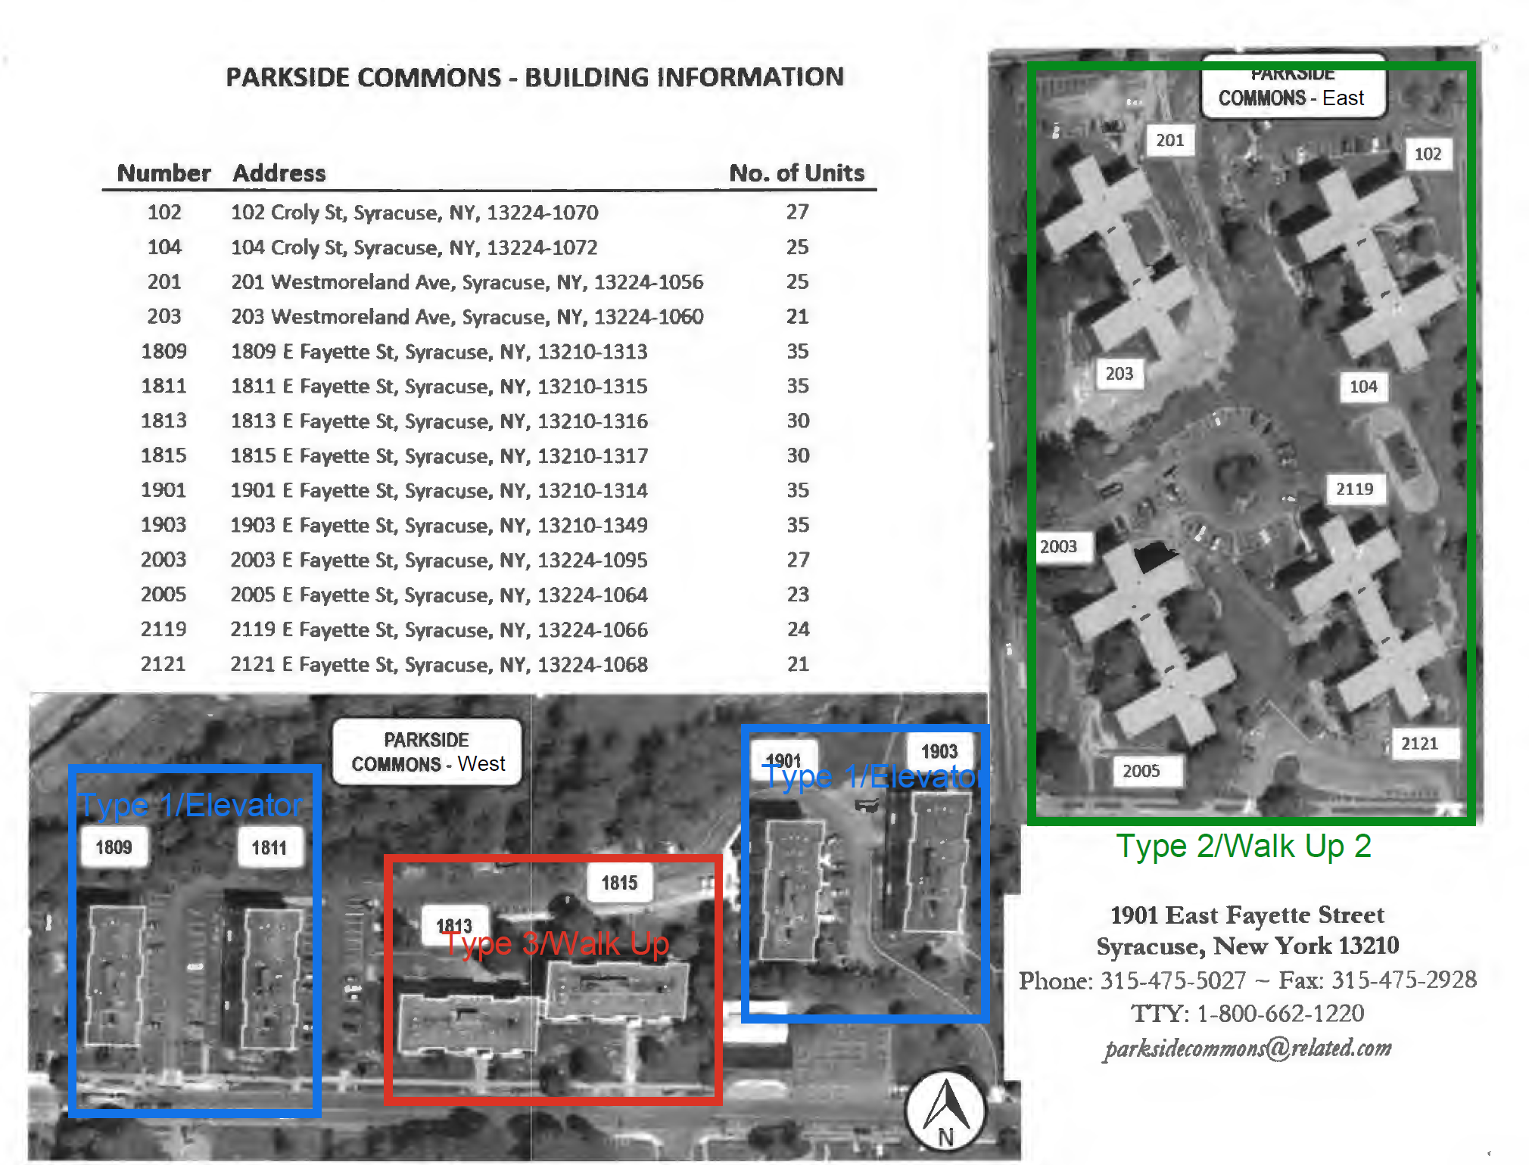
MAPA DE REMODELACIÓN DEL SITIO PARKSIDE COMMONS
CAMPUS ESTE Y OESTE

Slide 16
Los residentes del Edificio 1809 se trasladan a la renovación 23 unidades dispersas.
Se renova el edificio 1809.
El edificio 1811 se traslada a continuación y entra temporalmente en 1809. Luego los residentes volverán a casa.
Los siguientes edificios pasan a unidades temporales y luego vuelven a casa.
El orden de traslado de los edificios es el siguiente: 1901, 1903, 1813 y 1815.
SECUENCIA DE CONSTRUCCIÓN

Slide 17
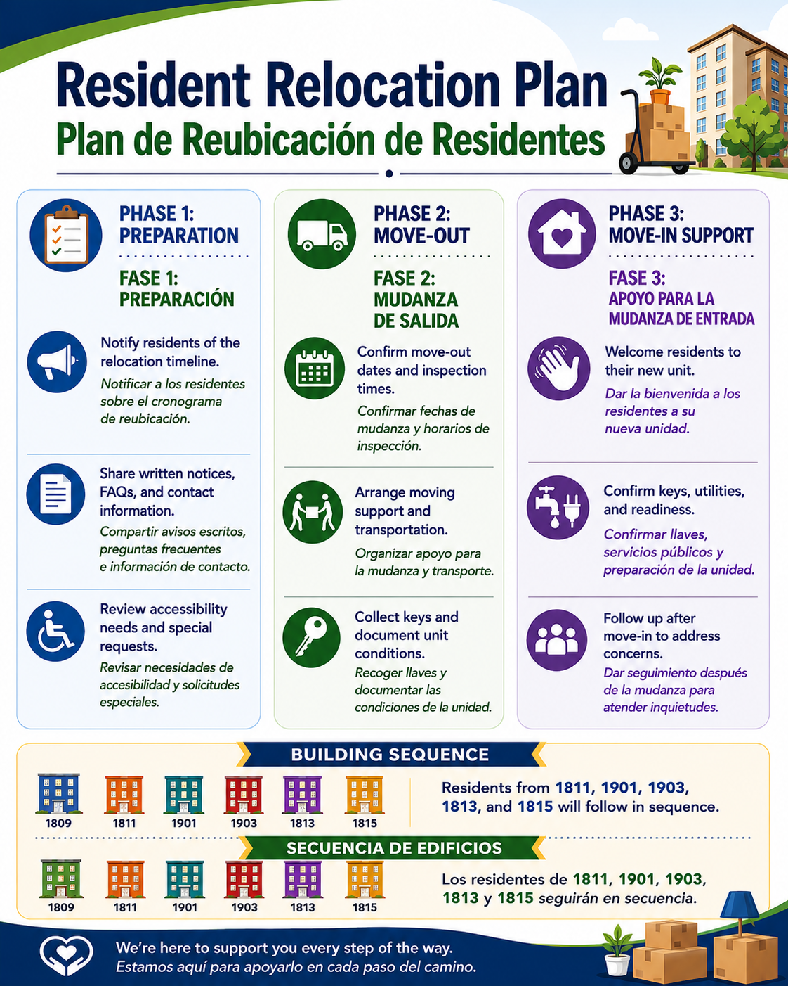
PLAN DE REUBICACIÓN FOLLETO BILINGÜE PARA RESIDENTES

Slide 18
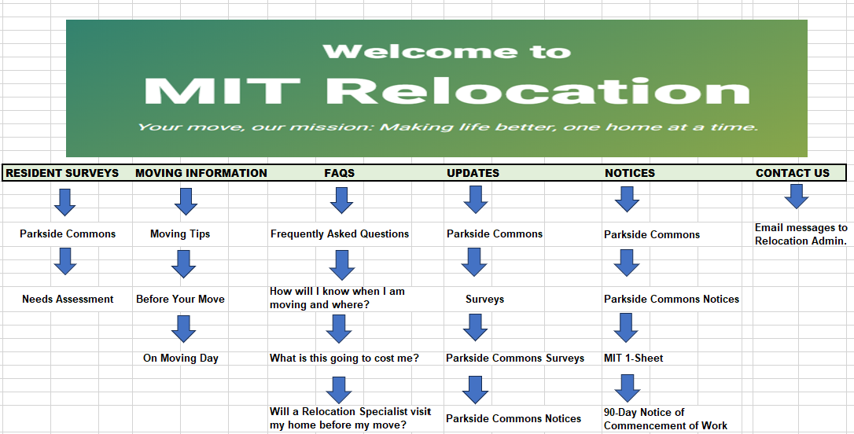
CON
SITIO WEB
🌐 www.mitrelo. com

Slide 19
La especialista en reubicación bilingüe (español) del MIT, Lesvia Castro, y nuestro especialista en reubicación en el lugar, Arnim Amador, están disponibles para ayudar a los residentes hispanohablantes a responder preguntas durante la renovación y el avance del proyecto.
Nuestro equipo está aquí para guiar a los residentes, ayudar con la gestión de la propiedad y/o cuestiones de construcción, responder cualquier pregunta y ayudar a que todas las mudanzas sean lo más fluidas y libres de estrés posible durante todo el proyecto.
Estamos comprometidos con una comunicación clara y la eficiencia, desde el inicio hasta la finalización del proyecto de renovación de Parkside Commons.
Puedes contactar con Reubicación en cualquier momento a través de lo siguiente:
Llamada/Mensaje: 📞 (866) 360-3515 |
Correo electrónico: ✉️ admin@mitrelo.com |
Internet🌐: www.mitrelo.com

Slide 20
RESPONSABILIDAD DEL RESIDENTE – IMPORTANTE
CÁMARAS EXTERIORES
Todas las cámaras exteriores de Ring deben retirarse antes de reubicarse. Los residentes son responsables de retirar cámaras y cualquier hardware exterior no aprobado por la Administración de la Propiedad.
GESTIÓN INMOBILIARIA
ACTUALIZACIONES IMPORTANTES
CERRADURAS Y HERRAJES PARA PUERTAS
Los cerrojos y las cerraduras secundarias no se transferirán a las unidades renovadas. Por favor, quítalas y conservas si quieres conservarlas. Las esclusas secundarias pueden representar un riesgo de incendio y se consideran una infracción del contrato de arrendamiento.
SIN MODIFICACIONES EN LAS PUERTAS
Los residentes no pueden instalar cámaras, cerraduras, cerrojos u otros herrajes para puertas en unidades renovadas sin la aprobación previa de la Administración de la Propiedad.
UNIDADES DE AIRE ACONDICIONADO
Las unidades de aire acondicionado existentes de propiedad de los residentes serán devueltas al residente y no se instalarán en la unidad renovada porque se proporcionará calefacción y refrigeración.
OBJETOS PERSONALES
El residente debe conservar los objetos propiedad del residente, y es responsabilidad del residente retirarlos, conservarlos y/o almacenarlos antes de las obras de renovación. No serán instalados ni transferidos a la unidad renovada a menos que la Administración de la Propiedad los apruebe específicamente.

Slide 21
CALENDARIO DE CONSTRUCCIÓN CONSTRUCCIÓN DE TIEMPO/PLANO
RENOVACIONES DE PARKSIDE COMMONS
10/26/26 – 11/5/27
Edificio 1809 26/10/26 – 25/12/26
Edificio 1811 28/12/26 – 26/2/27
Edificio 1901 01/03/27 – 30/04/27
Edificio 1903 3/5/27 – 2/7/27
Edificio 1813 5/7/27 – 3/9/27
Edificio 1815 6/9/27 – 5/11/27
BFC CONSTRUCCIÓN

Slide 22
Preguntas y respuestas
PRESENTACIÓN SOBRE REUBICACIÓN DEL MIT PREGUNTAS Y RESPUESTAS

